Slide 1
Соціальна мобільність

Slide 2
Соціальна мобільність -
процес переміщення особи між ієрархічно й функціонально організованими елементами соціальної структури(класами , верствами, групами та категоріями населення, позиціями).
перехід індивіда, соціального об'єкта або цінності, створеної або модифікованої завдяки людській діяльності, від однієї соціальної позиції до іншої.

Slide 3

Поняття було введено П. Сорокіним у 1927 р.

Slide 4
Здійснити соціальну мобільність
збільшити чи зменшити прибуток,владу, престиж у результаті переходу на іншу позицію, до іншої групи .

Slide 5

Типи соціальної мобільності
вертикальна
горизонтальна

Slide 6
Вертикальна - відносини , що виникають внаслідок переміщення індивіда або соціального об’єкта з одного соціального прошарку в інший

Slide 7
Горизонтальна – та ,що передбачає перехід індивіда з однієї соціальної групи і іншу, яка розміщена на тому ж рівні.

Slide 8
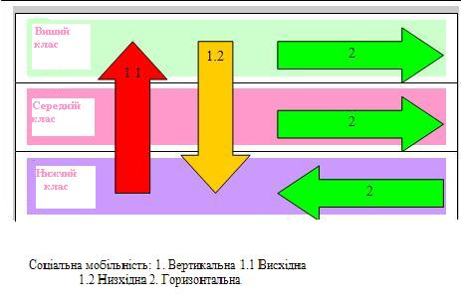

Slide 9
“ Канали вертикальної циркуляції ”
деякі «ліфти» або «шляхи», якими дозволено індивідам переміщуватись вгору чи вниз, з одного прошарку в інший.

Slide 10
Сорокін виділяв 7 основних інститутів:
Армія
Школа
Церква
Сім’я
Політичні
Економічні організації
Професійні

Slide 11
Види соціальної мобільності
міжгенераційна
внутрішньогенераційна

Slide 12
Внутрішньогенераційна мобільність — це висхідна чи спадна мобільність окремої людини протягом її життя.
Міжгенераційна мобільність — це рух індивіда соціальною драбиною між різними поколіннями.

Slide 13
Соціальний портрет молоді:
Життєві плани покоління та його цінності
Рівень освіти;
Професійна підготовка молоді;
Рівень зайнятості молоді;
Її місце на ринку праці.

Slide 14
Обираючи професію, молодь бажає мати:
Високий прибуток
Працювати за здобутою професією
Орієнтована на цікаву роботу, що забезпечить престиж і кар’єру.

Slide 15
Тенденції соціальної мобільності в Україні:
масова примусова, недобровільна міжпрофесійна мобільність зумовлена кризовим станом суспільства в період інституціональних змін, який знижує попит на деякі професії, наявність безробіття тощо;
спадні соціальні переміщення як домінантні тенденції у процесах соціальної мобільності для абсолютної більшості населення;
висхідні соціальні переміщення характерні для порівняно невеликих соціальних груп (переважно для правлячої еліти;
зміна професії як складова стратегії виживання;
примус до самозайнятості без професійної перекваліфікації;
рух у спадному напрямку суттєво переважає рух у висхідному напрямку;
стратегії успіху властиві переважно молоді у той час, як для середнього та старшого покоління характерні стратегії виживання.

